Slide 1
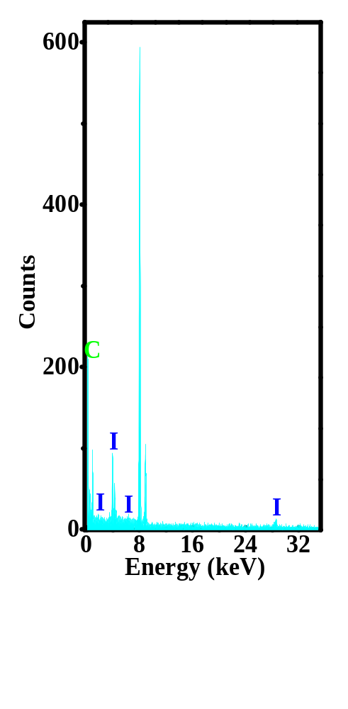
a
b
e
EDS
c
d
①
wrinkle
②

Slide 2





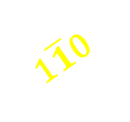
a
b
e
0$1$0
0.246 nm
$\overline{1}$01
0.214 nm
$1$00
c
d
0.361 nm
$\overline{1}$00
0.214 nm
0$\overline{1}$0
1$\overline{1}$0

Slide 3
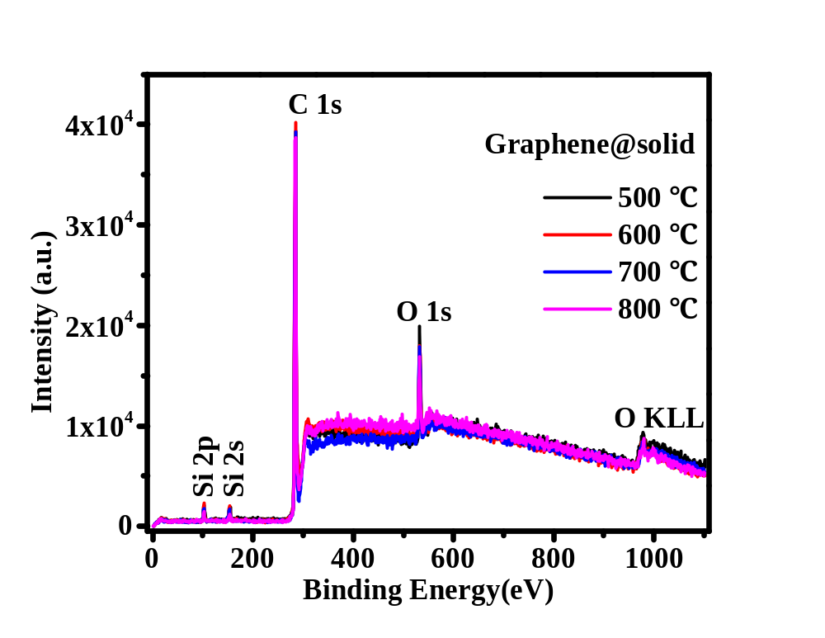

Slide 4













a
b
c
d
$$\overline{2}10$$
$\overline{1}2$0
$\overline{1}$01
0$1$0
$11$0
0.142 nm
$\overline{1}$00
$\overline{1}$ $\overline{1}$0
$1$00
0$\overline{1}$0
1$\overline{1}$0
2$\overline{1}0$
0.246 nm
1$\overline{2}$0
0.214 nm

Slide 5
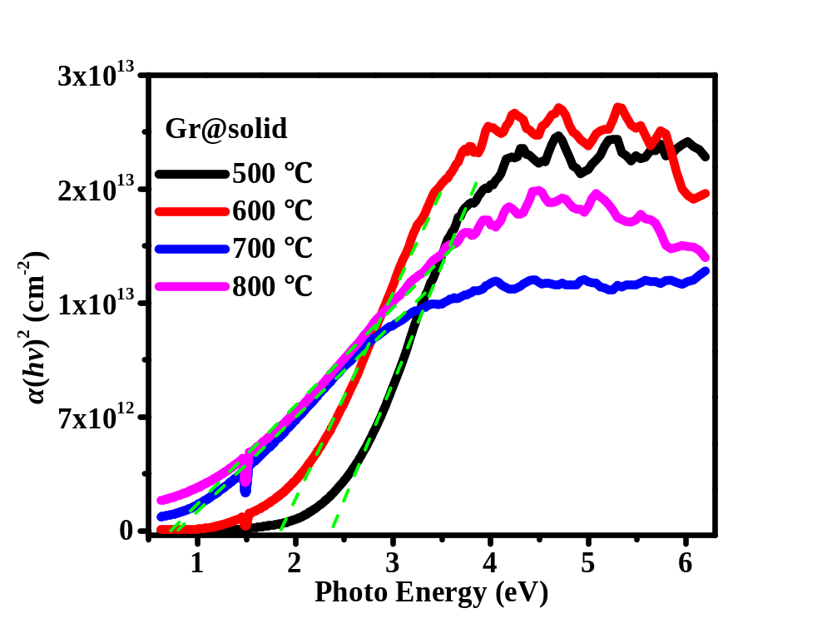

Slide 6
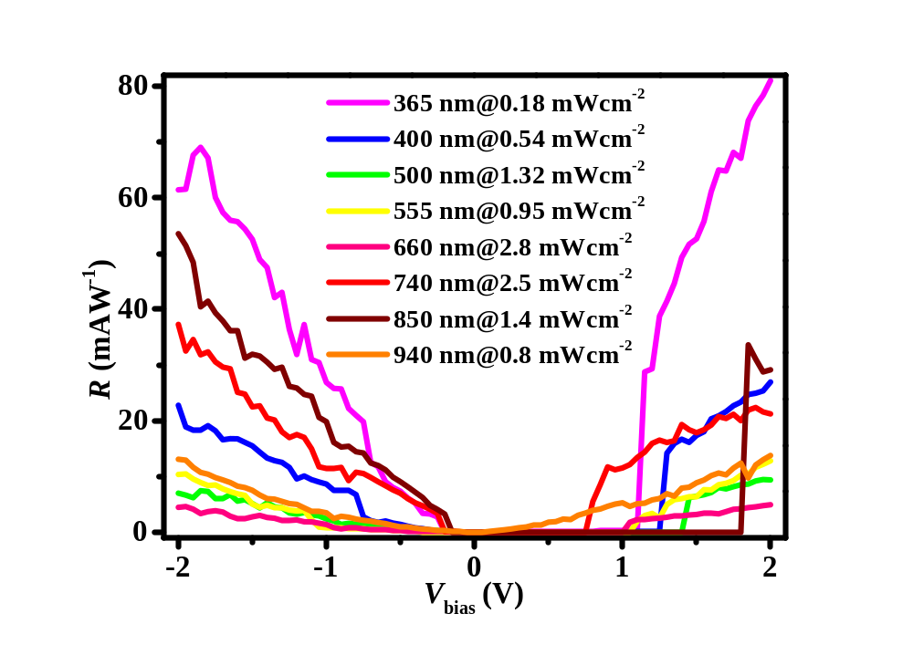
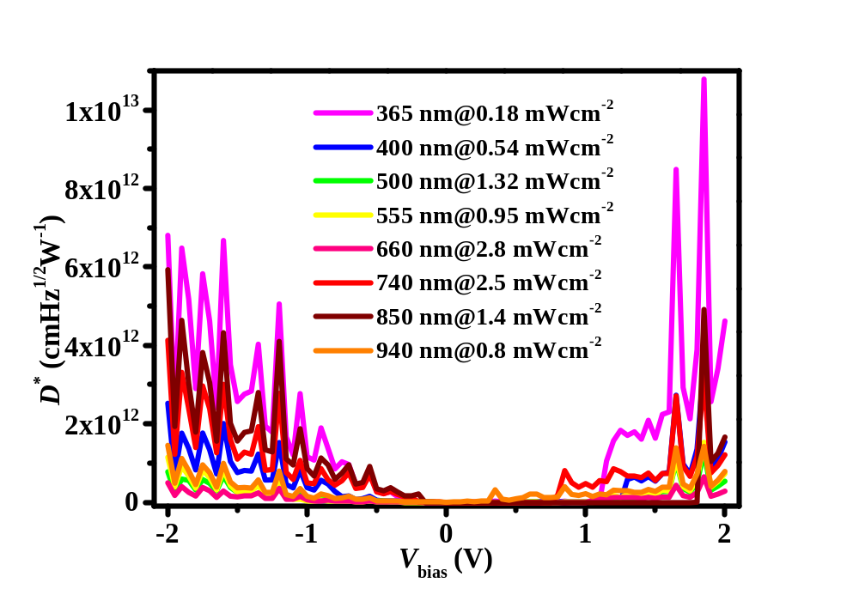
a
b

